Slide 1





Slide 2
KHỞI
ĐỘNG

Slide 3


Slide 4
KHÁM
PHÁ

Slide 5






Hoạt động 1
TRÒ CHƠI
NÊN HAY KHÔNG NÊN?

Slide 6
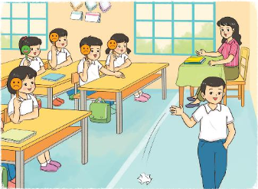
TRÒ CHƠI
Diễn tả bằng hành động các hành vi ứng xử với cảnh quan thiên nhiên để các bạn khác xác định hành vi đó là “Nên” hay “Không nên:
Các bạn dưới lớp sau khi xem các hành động, hãy giơ biểu tượng cảm xúc “Nên” hay “Không nên” nhé!
NÊN HAY KHÔNG NÊN?
Notes:
GV chuẩn bị những lá thăm có chứa sẵn hành vi và yêu cầu HS lên tái hiện lại.

Slide 7

Chúng ta vừa thấy những hành động thường diễn ra ở nơi công cộng. Chúng ta nên tránh những việc không nên làm (vứt rác bừa bãi, nhặt rác bảo vào thùng; vẽ bậy lên tường,...) và tích cực làm những việc tốt để bảo vệ cảnh quan thiên nhiên.
EM CẦN NHỚ

Slide 8
Hoạt động 2
THẢO LUẬN
QUY TẮC ỨNG XỬ ĐỂ BẢO VỆ THIÊN NHIÊN

Slide 9
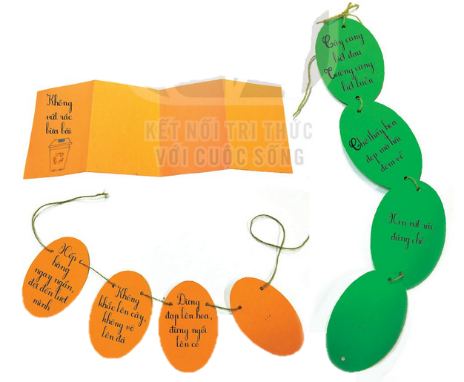

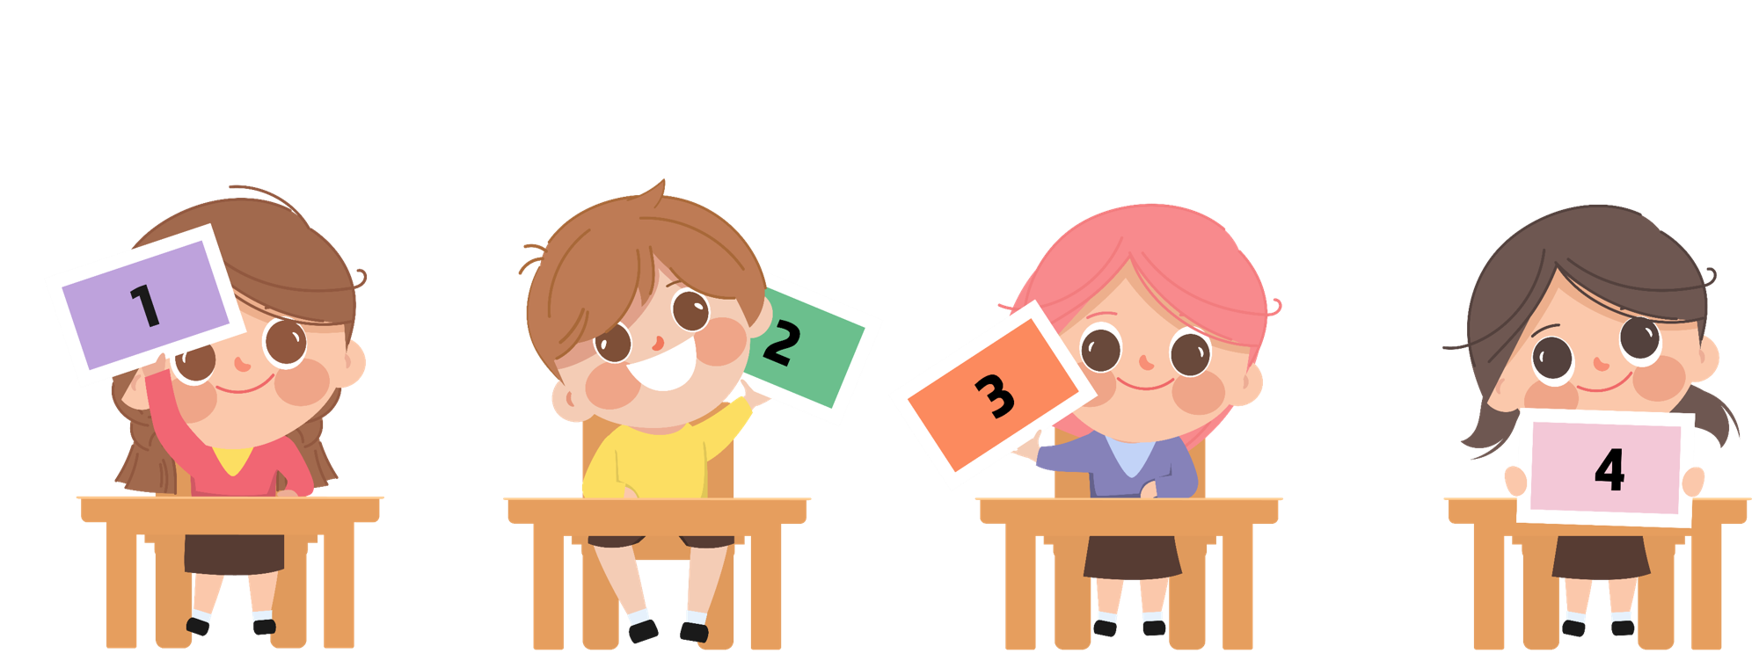

Thảo luận về các hành vi nên và không nên làm khi đi tham quan. Xây dựng bộ qui tắc ứng xử để bảo vệ thiên nhiên.

Slide 10
+ Thảo luận về các hành vi nên và không nên làm khi đi tham quan.
+ Xây dựng quy tắc ứng xử để bảo vệ cảnh quan thiên nhiên bằng giấy bìa màu có hình bầu dục, hình chiếc lá hoặc hình trái tim, kéo, bút, dây,...
+ Lật mặt sau của tấm bìa để ghi những lời nhắc nhở cho hành vi đó.
+ Đục lỗ, xâu dây thành một chuỗi thông tin như là một cẩm nang hướng dẫn ứng xử cho du khách.
+ Giới thiệu với bạn sản phẩm của mình.
Các bước thực hiện

Slide 11
Trình bày và
Chia sẻ sản phẩm

Slide 12
VẬN
DỤNG

Slide 13

+ Chia sẻ bộ Quy tắc ứng xử để bảo vệ cảnh quan thiên nhiên vừa xây dựng.
+ Nhờ người thân góp ý để hoàn thiện hơn.
+ EM tự chỉnh sửa và hoàn thiện bộ Quy tắc ứng xử của mình.

Slide 14


Slide 15


